Slide 1
পরিচিতি
মালিয়ারা- মহিরা-মহিরাহিখাইন অনলাইন ক্লাসে সবাইকে স্বাগতম
মোঃ নিজাম উদ্দিন সহকারী শিক্ষক (কম্পিউটার শিক্ষা) মালিয়ারা- মহিরা-মহিরাহিখাইন উচ্চ বিদ্যালয় পটিয়া, চট্টগ্রাম।
মোবাইলঃ ০১৮১৪৪৩২০২১
ইমেলঃ mdnizamuddin20@gmail.com
শ্রেণি: নবম/দশম
বিষয়: ভূগোল ও পরিবেশ
অধ্যায়: অষ্টম

Slide 2
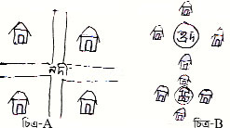
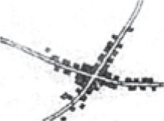
এসো কিছু ছবি দেখি-
একই সরলরেখায় অবস্থিত বলে এধরনের বসতিকে রৈখিক বসতি বলে
এই ধরনের বসতিকে গোষ্ঠীবদ্ধ বা সংঘবদ্ধ বসতি বলা হয়
নদী,খাল কিংবা রাস্তার পাশে এরকম বসতি আমরা দেখতে পাই ।
এই ছবিটিতে আমরা কি দেখতে পাচ্ছি?
বিক্ষিপ্ত বসতি
এই ছবিগুলোতে আমরা কি দেখতে পাচ্ছি?
এই ছবিটিতে আমরা কি দেখতে পাচ্ছি?

Slide 3
আজকের আলোচ্য বিষয়--
মানব বসতি
গ্রামীণ বসতির ধরণ ও বিন্যাস

Slide 4
শিখনফল
এ পাঠ শেষে শিক্ষার্থীরা---
১। মানব বসতি কী বলতে পারবে।
২। বসতির প্রকারভেদ লিখতে পারবে।
৩। গ্রামীন বসতির ধরণ ও বিন্যাস সম্পর্কে ব্যাখ্যা করতে পারবে।

Slide 5
মানব বসতি
ভূগোল, পরিসংখ্যান ও প্রত্নতত্ত্বে মানব বসতি হল এমন একটি সম্প্রদায় যেখানে মানুষ বসবাস করে। ডিকশনারি অফ জিওগ্রাফি অনুসারে "স্থায়ীভাবে বসবাসের জন্য কোন স্থানে এক বা একাধিক মানুষ যখন বসবাস করতে শুরু করে, তখন তাকে বসতি বলে।" বিখ্যাত ভূগোলবিদ টেরি. জি. জনসন বলেন, "বসতি হল সাংস্কৃতিক ভূদৃশ্যের ধরন সম্পর্কিত অধ্যয়ন।"

Slide 6
বসতির প্রকারভেদ:
১। গ্রামীন বসতি
২। নগর বসতি

Slide 9
অবস্থানের প্রেক্ষিতে ও বাসগৃহসমূহের পরস্পরের ব্যবধানের ভিত্তিতে গ্রামীণ বসতি কে আমরা ৩ (তিন) ভাগে ভাগ করতে পারি, এই গুলো হলঃ
গোষ্ঠীবদ্ধ বা সংঘবদ্ধ বসতি
বিক্ষিপ্ত বসতি
রৈখিক বসতি

Slide 10
গোষ্ঠীবদ্ধ বা সংঘবদ্ধ বসতি
এই ধরনের বসতিতে কোনো একস্থানে বেশ কয়েকটি পরিবার একত্রিত হয়ে বসবাস করে। এই ধরনের বসতি আয়তনে একটি ছোট গ্রাম হতে পারে আবার পৌরও হতে পারে।

Slide 11
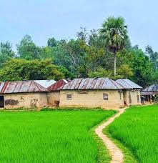
এই ধরনের বসতির যে লক্ষণ চোখে পড়ে তা হলো এক বাড়ি থেকে অন্য বাড়ীর দূরত্ব কম ও বাসগৃহের একত্রে সমাবেশ। সামাজিক বন্ধন ও অর্থনৈতিক কর্মকান্ডের জন্যই বাসগৃহগুলোর মধ্যে পরস্পরের যোগাযোগ ব্যবস্থা গড়ে তোলে। যদি স্থানটি অর্থনৈতিক দিক দিয়ে উন্নত হয়, তবে সেখানে আরও বসতি গড়ে উঠবে।

Slide 12
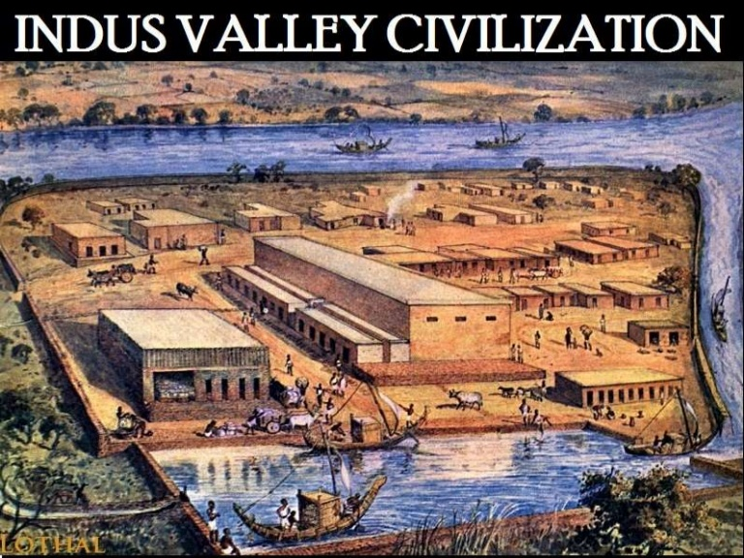
একাধিক রাস্তার সংযোগস্থলে বর্ধিষ্ণু বসতিটি কালক্রমে শহর বা নগরে রুপান্তরিত হবে। সমাজবদ্ধ জীব মানুষ তার নিজস্ব প্রয়োজনে এবং নিরাপত্তার জন্য একত্রে বসবাস করতে চায়। এ ছাড়াও ভূপ্রকৃতি, উর্বর মাটি ও জলের উৎসের উপর নির্ভর করে এ ধরনের বসতি গড়ে উঠে।

Slide 13
বিক্ষিপ্ত বসতি
এই ধরনের বসতিতে একটি পরিবার অন্যান্য পরিবার থেকে ছড়ানো ছিটানো অবস্থায় বসবাস করে।

Slide 14
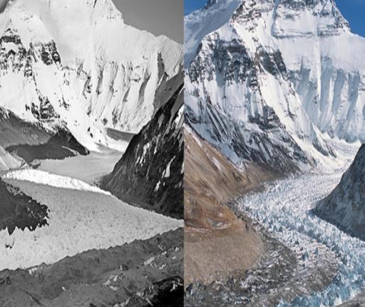
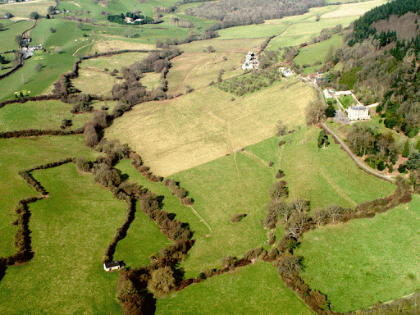
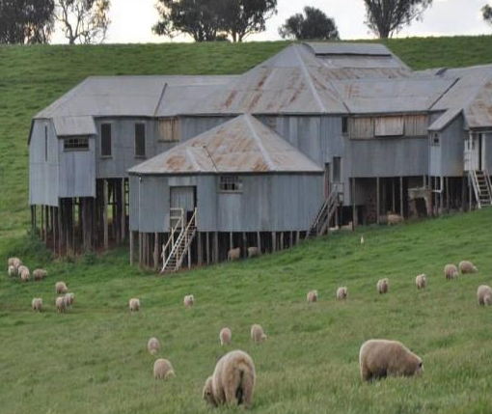
কানাডা, যুক্ত্ররাষ্ট্রের খামার বসতি অস্ট্রেলিয়ার মেষ পালন কেন্দ্র এই ধরনের বসতির উদাহরণ। কখনো কখনো দুটি বা তিনটি পরিবার একত্রে বসবাস করে। হিমালয়ের বন্ধুর পার্বত্য অঞ্চলে এমন কিছু বসতি আছে যেখানকার এক অঞ্চলের উপত্যকার অধিবাসীদের সঙ্গে অন্যদিকের উপত্যকাবাসীদের সারা জীবনে দেখা সাক্ষাৎ হয় না। এই ধরনের বসতিগুলো বিক্ষিপ্ত বসতির পর্যায়ে পড়ে।
বিক্ষিপ্ত বসতির দুটি প্রধান বৈশিষ্ট্য হলো - ক) দুটি বসতির মধ্য যথেষ্ট ব্যবধান,
খ) অতি ক্ষুদ্র পরিবারভূক্ত বসতি।

Slide 15
জোড়ায় কাজ
১। গোষ্ঠীবদ্ধ বা সংঘবদ্ধ বসতি কাকে বলে?
২। বিক্ষিপ্ত বসতি কাকে বলে? দুটি বৈশিষ্ট লিখ।

Slide 16
রৈখিক বসতি
এই ধরনের বসতিতে বাড়িগুলো একই সরলরেখায় গড়ে ওঠে। প্রধানত প্রাকৃতিক এবং কিছু ক্ষেত্রে সামাজিক কারণ এই ধরনের বসতি গড়ে সাহায্য করে।

Slide 17
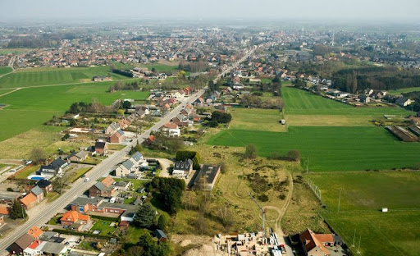
নদীর প্রাকৃতিক বাঁধ, নদীর কিনারা, রাস্তার কিনারা প্রভৃতি স্থানে এই ধরনের বসতি গড়ে ওঠে। এই অবস্থায় গড়ে ওঠা পূঞ্জীভূত রৈখিক ধরনের বসতিগুলোর মধ্যে কিছুটা ফাঁকা থাকে। এই ফাঁকা স্থানটুকু ব্যবহৃত হয় খামার হিসেবে। বন্যামুক্ত সমস্ত উচ্চভূমি এই ধরনের বসতির জন্য সুবিধাজনক।

Slide 18
মূল্যায়ন
১। মানুষ কেন একত্রে বসবাস করে?
২। বিক্ষিপ্ত বসতি গড়ে উঠার অন্যতম কারণ কি?
৩। রৈখিক বসতির ফাঁকা স্থানে কি গড়ে উঠে?

Slide 19
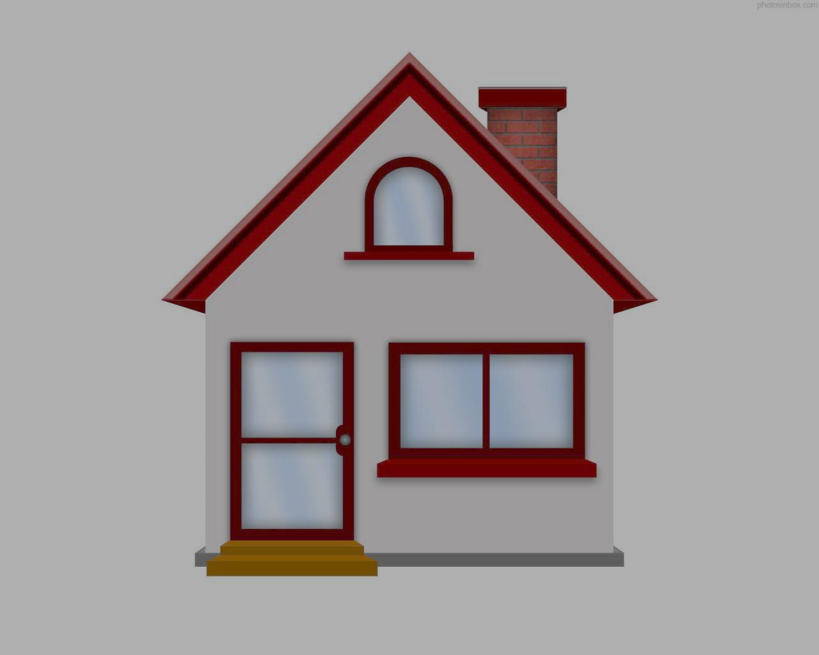
১। বিক্ষিপ্ত বসতি বন্ধুর ভূপ্রাকৃতিক অঞ্চলে গড়ে উঠে – ব্যাখ্যা কর।

Slide 20
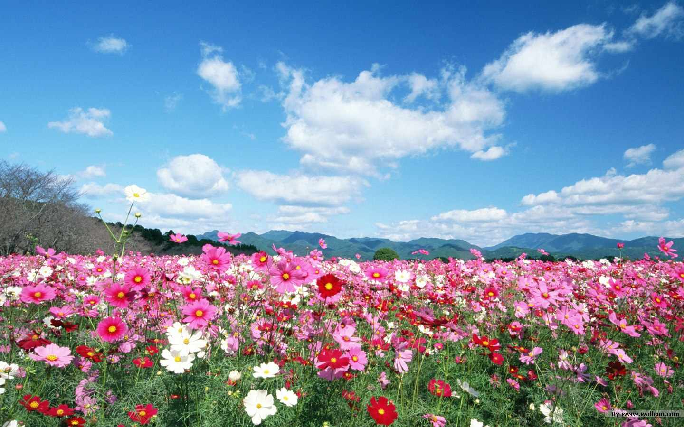
আমরা বেশি বেশি গাছ লাগাব, পৃথিবীটাকে রক্ষা করি।
সবাইকে ধন্যবাদ

